Slide 1


Jukolan & Venlojen viesti 2025
Mikkeli-Jukola 14.-15.6.2025

Slide 2
Yleistä
  Mikkeli-Jukola kilpaillaan 14.-15.6.2025, Mikkelissä, Etelä-Savossa.
  Venlojen viesti starttaa lauantaina klo 13.30 & Jukolan viesti klo 23.30
  Kilpailukeskus sijaitsee Mikkelissä Tikkalan kylässä SBS Betoni Oy:n tehdasalueella.
  Kilpailukeskuksen sijainti tarjoaa suunnistusta alusta loppuun.
  Ei vanhaa karttaa alueelta. Kilpailussa uusi Jussi Silvennoisen kartoittama veistos (1:10 000, käyräväli 5 m, ISOM2017)
2
31.3.2025
Lahden Suunnistajat -37

Slide 3
Osuuspituuksista
  Viestin pituudet ja noususummat osittain verrattavissa vuoden 2023 Porvoo-Jukolaan.
    Nousua enemmän kuin v.2023.
      V: 660m → 710m, J: 2085m → 2470m
    Venlojen viesti kokonaiskestoltaan pidempi viesti, Jukola taas lyhyempi kuin v.2023
      V: 2h 56min → 3 h 30m, J: 7h 58 min → 7h 24min
      Tähän vaikutus Venlojen 2025 “spesiaali” eli pitkä 2.osuus.
2
31.3.2025
Lahden Suunnistajat -37

Slide 4
Alustavat osuuspituudet
Venlojen viesti 2025
  1. 5,8 km, 47 min, 160 m
  2. 8,6 km, 67 min, 240 m
  3. 5,0 km, 37 min, 140 m
  4. 7,6 km, 59 min, 210 m
  Yhteensä: 27 km, 3 h 30 min, 710 m
Jukolan viesti 2025
  1. 12,0 km, hämärä/pimeä, 72 min, 420 m
  2. 9,8 km, pimeä, 63 min, 370 m
  3. 12,9 km, pimeä/hämärä, 79 min, 430 m
  4. 6,2 km, hämärä/valoisa, 37 min, 190 m
  5. 6,3 km, valoisa, 37 min, 190 m
  6. 11,1 km, valoisa, 68 min, 400 m
  7. 14,9 km, valoisa, 88 min, 470 m
  Yhteensä 73,2 km 7 h 24 min 2470m
Notes:
In the Venla relay, the second leg is long.
In Jukola, the middle legs (4th/5th) are relatively short, and the long night leg (3rd) is "not so long."
2
31.3.2025
Lahden Suunnistajat -37

Slide 5


Next:
Taitoporkkana ala Hutteri
3
31.3.2025
Lahden Suunnistajat -37

Slide 6
Task 1 - Jukola 4th. leg
  Situation and mental simulation:
    3rd leg runner is doing magnificent performance!
    The gap of almost four minutes has been closed, and you get to start less than a minute behind the lead—but alone.
    At the front, a few favorite teams, including Stora Tuna.
    Your legs feel light and powerfull, focus is sharp…
    Conditions are really dark and headlamp will be needed.
    You switch the Lumonite light on, get the map...
    Now…K-1, 1-2, 2-3 & 3-4… How you will solve those controls and what is your tactic?
    Be prepared to explain (in Finnish or English) your choices, the key o-technical points, and how you handle this situation.
    Consider the orienteering tactical elements, how you mentally approach the situation, and how you act.
    Just saying "my own work" is not enough—think about how you reach the “flow feeling” that guides you toward your best performance.
4
31.3.2025
Lahden Suunnistajat -37

Slide 7
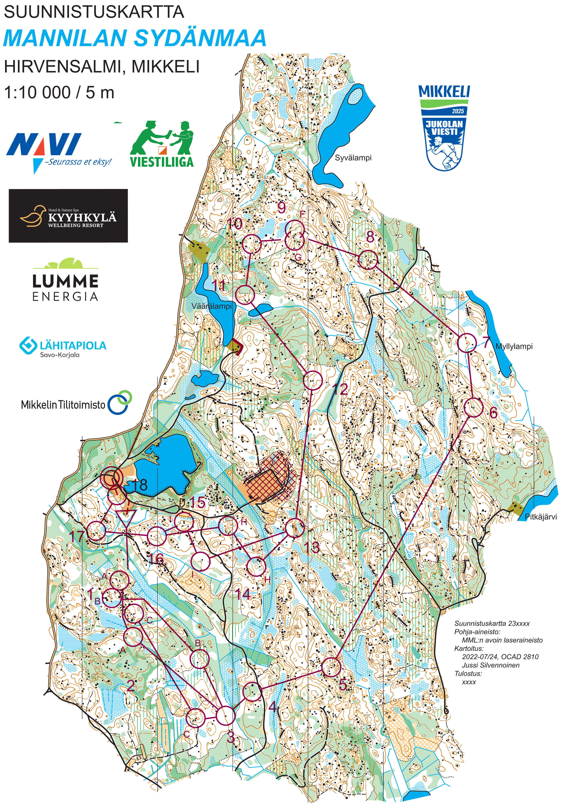


4
3
2
1
5
31.3.2025
Lahden Suunnistajat -37

Slide 8
Tehtävä 2 - Jukola/Venla 2. osuus
  Lähtö- ja mentaalinen tilanne
    Aloitusosuuden viestin viejältä ei ole mennyt loppumatka ihan puikkoihin.
    Eroa kärkeen on syntynyt reilusti, etkä pääsekään matkaan aivan kärkikahinoissa.
    Oma suorituksesi on kuitenkin lähtenyt mallikkaasti liikenteeseen ja ensimmäiset hajontarastit ovat tulleet mukavasti vastaan.
    Itseluottamuksesi on korkealla, etkä ole muista hitaammista suunnistajista välittänyt.
    Eteesi avautuu pitkä haastavan näköinen rastiväli (7-8), et näe muita suunnistajia edessäsi.
    Mistä lähdet toteuttamaan väliä? Miksi ja miten?
    Mieti suunnistustaktiset elementit, metaalisesti kuinka suhtaudut tilanteeseen ja miten toimit.
    Valmistaudu kertomaan (suomeksi tai engalnniksi) valintasi, taidollisesti tärkeät kohteet ja miten toimit tässä tilanteessa.
4
31.3.2025
Lahden Suunnistajat -37

Slide 9
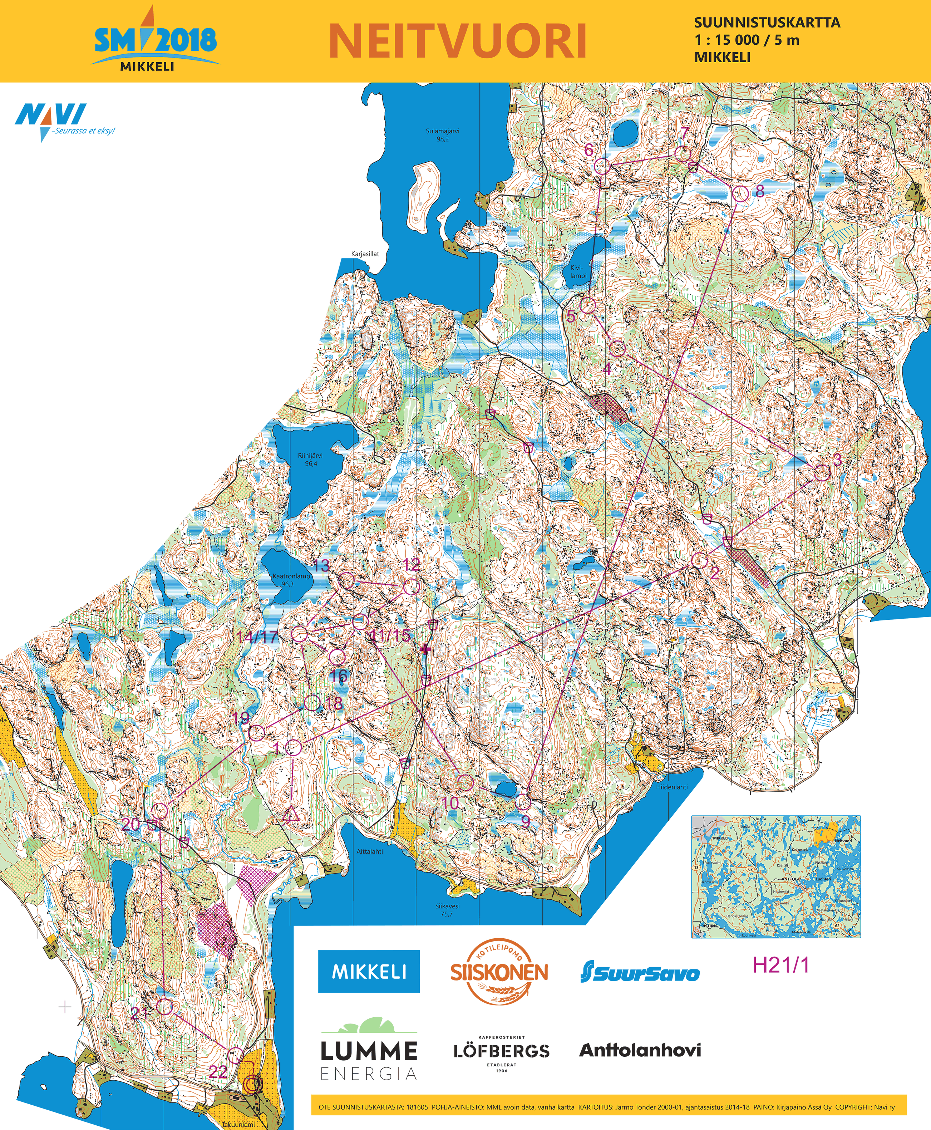
Käännä puhelin tai läppäri 😉
En saanut osumaan kivasti rastivälin suuntaan.
7
8
5
31.3.2025
Lahden Suunnistajat -37

Slide 10
Tehtävä 3 - Jukola/Venla
  Lähtö- ja mentaalinen tilanne
    Viimeisiä viedään. Suoritus on mennyt täysin nappiin, you did it....paitsi, että toiseksi viimeinen suunnistettava rasti ennen viimeistä rastia (joka sekin pitää noukkia puhtaasti) on edessäsi.
    Kuulutus kuuluu jo, kärki on vaihtanut, mutta olet juossut tähä asti elämäsi juoksua ja joukkueesi on taas takaisin kärkikahinoissa.
    Nyt täytyy vetää hyvin ja ottaa huomioon....Mitä täytyy ottaa huomioon?
    Kuinka naulaat rastivälin 11-12, sujuvasti ja vauhdikkaasti?
    Mieti suunnistustaktiset elementit, metaalisesti kuinka suhtaudut tilanteeseen ja miten toimit.
    Valmistaudu kertomaan (suomeksi tai engalnniksi) valintasi, taidollisesti tärkeät kohteet ja miten toimit tässä tilanteessa.
4
31.3.2025
Lahden Suunnistajat -37

Slide 11
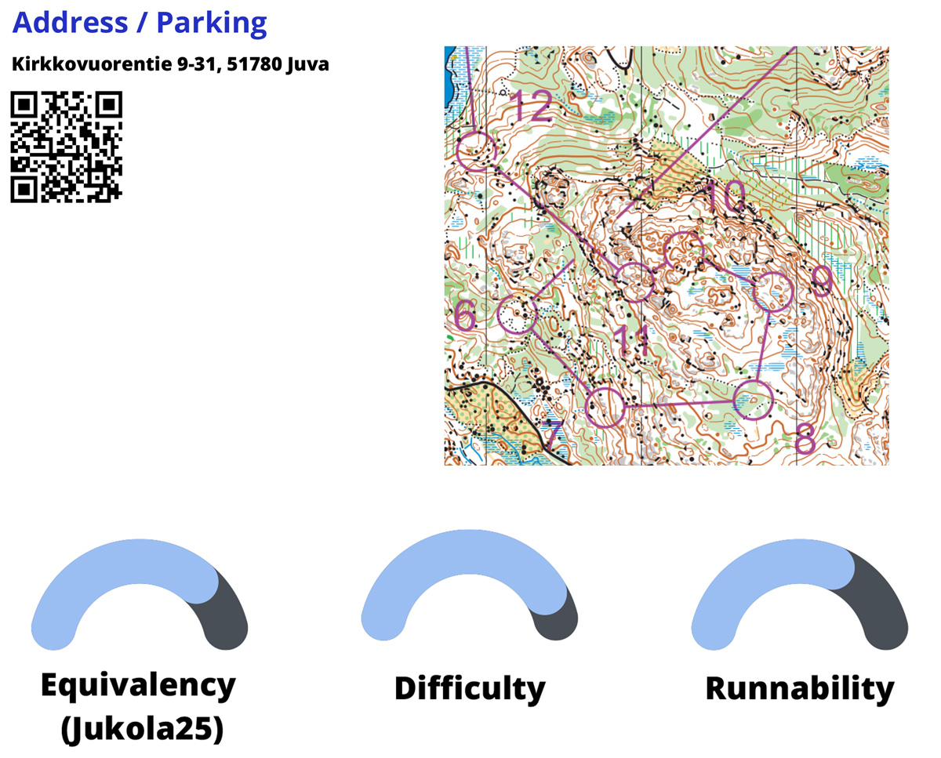
5
31.3.2025
Lahden Suunnistajat -37

Slide 12
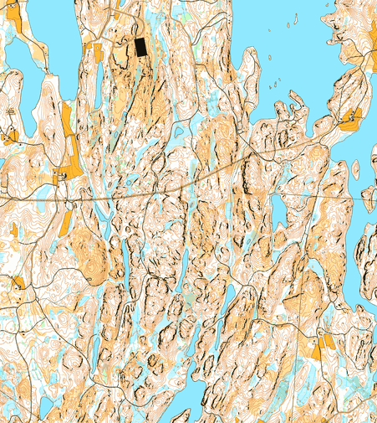
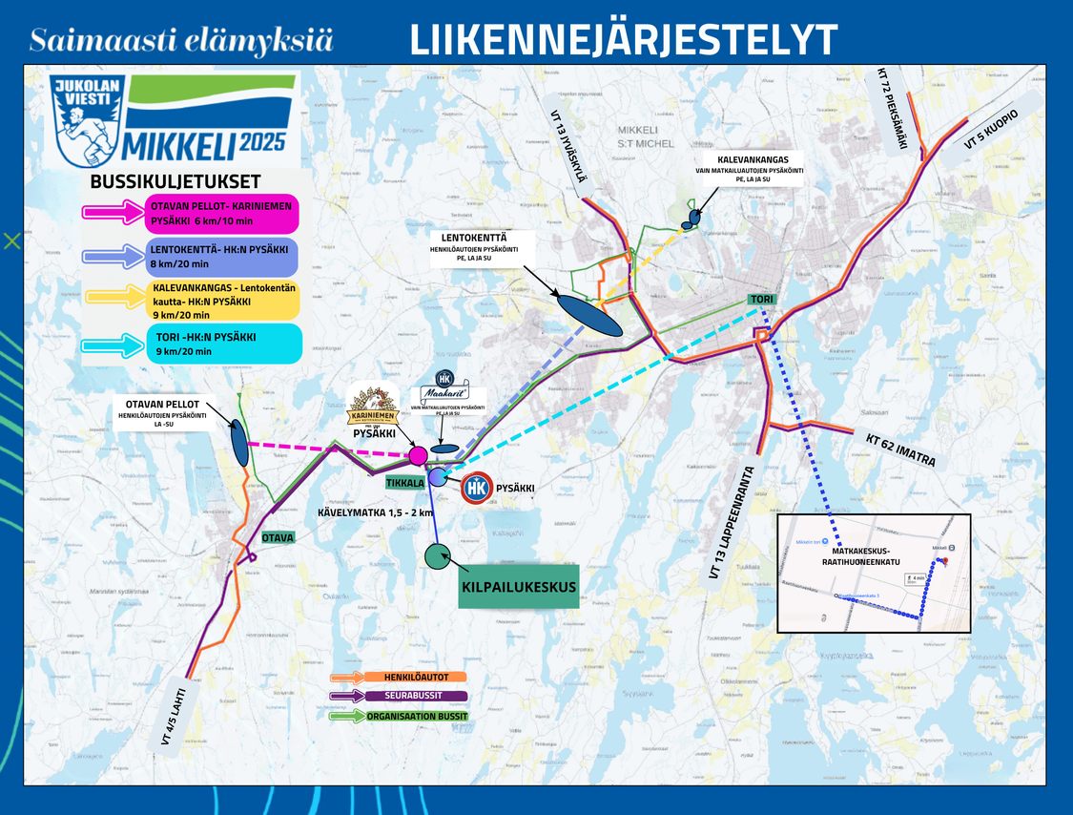

Kiitos ja tsemiä valmistautumiseen!
P.S. Suosittelen kuluttamaan harjoitusmaastoja
Jukola-kisakeskus
4
31.3.2025
Lahden Suunnistajat -37

